Slide 1
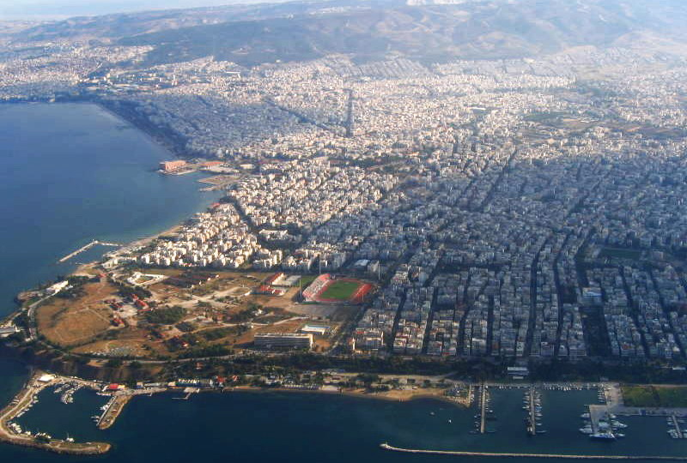
Χώροι πολιτιστικών δραστηριοτήτων Καλαμαριάς

Slide 2
Θέατρα
Στην Καλαμαριά το μεγαλύτερο θέατρο είναι το ‘’Μελίνα Μερκούρη’’.
Τα θέατρα στην πόλη της Θεσσαλονικης όμως είναι λίγα και μακριά από το σχολείο μου και προτείνω να δημιουργηθούν περισσότερα έστω μικρά για την ψυχαγωγία των μαθητών αλλά και των άλλων ανθρώπων της περιοχής.

Slide 3
Χώροι συναυλιών
Πολλά οικόπεδα του Δήμου δεν έχουν αξιοποιηθεί. Ένας τρόπος αξιοποίησης είναι να δημιουργηθούν χώροι συναυλιών και να αξιοποιούνται συχνά με διάφορες πολιτιστικές εκδηλώσεις , συναυλίες κ.α.

Slide 4
Πινακοθήκεσ
Κάποιοι χώροι,όπως οι παλιές αποθήκες θα μπορούσαν να γίνουν πινακοθήκες και να χρησιμοποιηθούν για την ψυχαγωγία του κοινού.

Slide 5
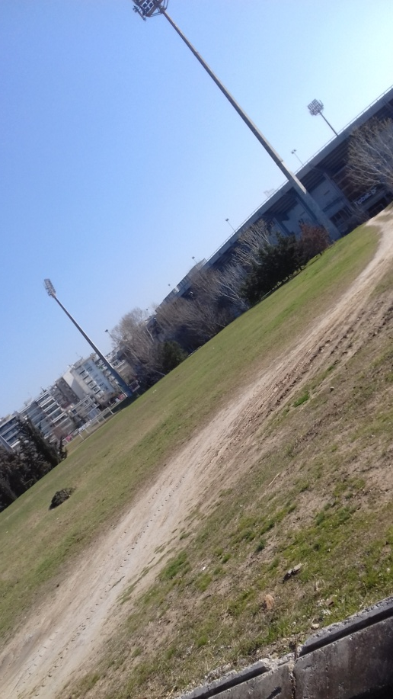
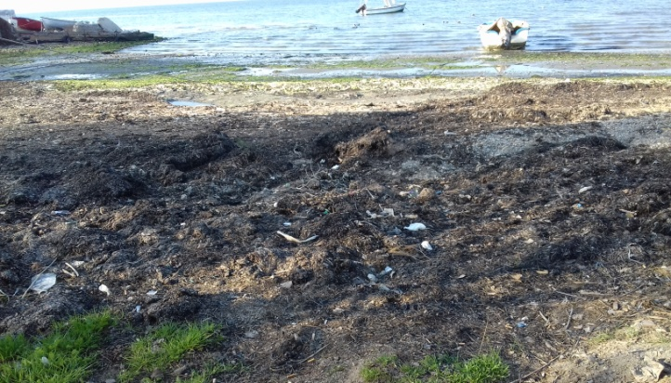
Οι εξής χώροι θα μπορούσαν να αξιοποιηθούν για τα παραπάνω :
1. Λουνα παρκ στην μαρίνα
2. Εγκαταλελειμμένος χώρος δίπλα στα γήπεδα της Θέρμης
3. Πρώην στρατόπεδο Κόδρα
4. Ο χώρος που ήταν οι Παλιές καπναποθήκες

